Slide 1
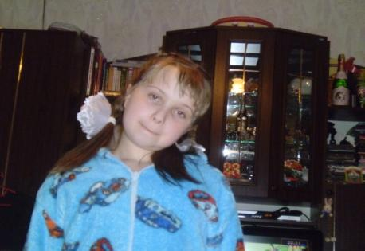

Комплекс Утренней гимнастики «Весна
Рыжая девчонка в гости к нам спешит
И ребят сегодня она повеселит.
1. Голову девчонка нежно наклоняет,
И в лесу подснежник первый расцветает.
И.п. о.с. руки вдоль туловища; наклоны головы вправо, влево И.п. (5-6 раз)

Slide 2
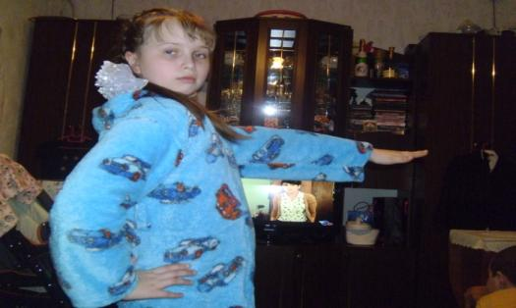

2. В сторону посмотрит, деревья просыпаются,
И листочки первые сразу появляются.
И.п. о.с. руки на поясе; 1-поворот туловища в правую сторону, правая рука в сторону;
2-И.п. 3-тоже в левую сторону; 4-И.п. (5-6 раз)

Slide 3
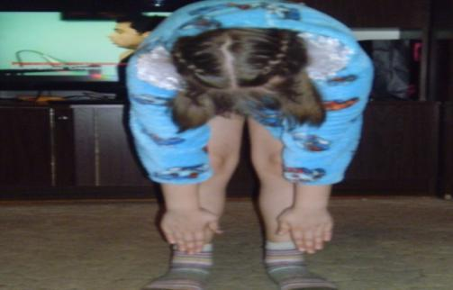
3. Спинку она плавно наклоняет,
Все зверушки к ней сразу прибегают.
И.п.о.с. руки на поясе; наклон туловища, пальцами рук коснуться носочков ног. И.п. раз)

Slide 4
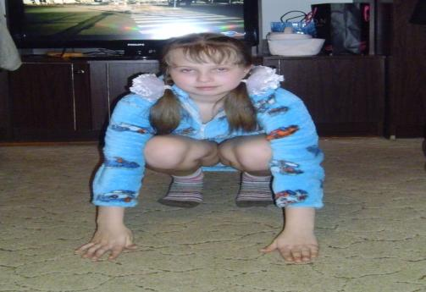

4. Толька она сядет, травка прорастает.
И в скворечник птицы сразу прилетают.
И.п.о.с руки вверх; полный присед, ладони на пол; И.п. (5-6 раз)

Slide 5
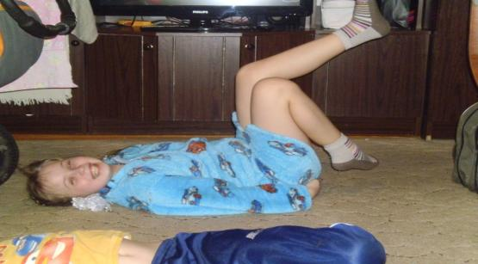
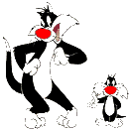
5. Песенку весёлую со скворушкой споёт,
Детвора на великах катается, идёт.
И.п. лёжа на спине, ноги поднять вверх; «Велосипед».

Slide 6
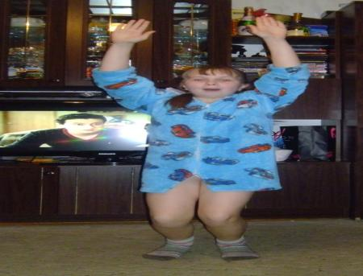

Что же за девчонка в гости к вам пришла?
Ну-ка вместе хором ответьте…..(Весна)
6. Весело с Весною прыгать и скакать,
Можно и за лучики солнышко поймать.
И.п. о.с. руки вверх; прыжки.

Slide 7
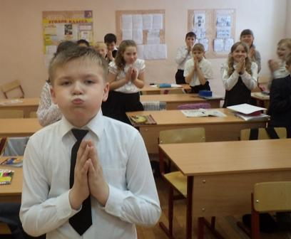
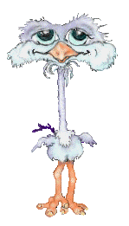
7. Мы - веселые мартышки,
Мы играем громко слишком.
Все ногами топаем,
Все руками хлопаем,
Надуваем щечки,
Скачем на носочках.
Дружно прыгнем к потолку,
Пальчик поднесем к виску
И друг другу даже
Язычки покажем!
Шире рот откроем ,
Гримасы все состроим.
Как скажу я слово три,
Все с гримасами замри.
Раз, два, три!

Slide 8
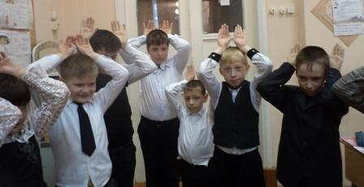

8. (Дети стоят по кругу, руки к плечам, пальцы сжаты в кулак.)
Раз, два, три, четыре — (Дети поочередно разгибают пальцы, начиная с указательных и кончая мизинцами.)
Заяц уши оттопырил (Дети поднимают согнутые руки к голове (изображают «уши»).
Вот он серый волк, волк,
Он зубами щелк, щелк! (Педагог выполняет хлопки перед собой (волк щелкает зубами).)
Зайка, я, и ты, и ты, (Пружинящие полуприседания.)
Быстро прячемся в кусты.

Slide 9
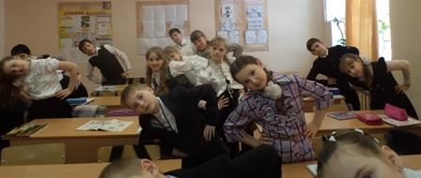
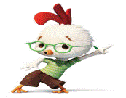
9. Мишка вылез из берлоги,
Огляделся на пороге. (Повороты влево и вправо.)
Чтоб скорей набраться сил,
Головой медведь крутил. (Вращения головой.)
Наклонился взад-вперёд,
Вот он по лесу идёт. (Наклоны вперёд-назад.)
К турнику я подхожу,
Перекладину беру,
Мышцы дружно напрягаю,
Стройным, крепким быть желаю!
Чтобы сильным стать и ловким,
Приступайте к тренировкам!

Slide 10
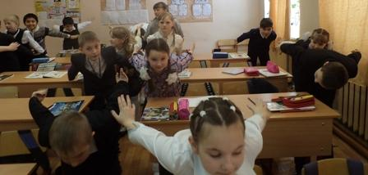

10. Над волнами чайки кружат,
Полетим за ними дружно.
Брызги пены, шум прибоя,
А над морем — мы с тобою!
Мы теперь плывём по морю
И резвимся на просторе.
Веселее загребай
И дельфинов догоняй.

Slide 11


